Slide 1
Komuniciranje EUSAIR Strategije Andrija Rudić, komunikacijski stručnjak CRO PRE KICK OFF CONF, Zagreb, June 20, 2023

Slide 2
Komunikacijski stručnjaci za TSG4 – Održivi turizam
Sudjelovanje i u aktivnostima drugih stupova
Biljana Bekić
bbekic@marsi.hr
Andrija Rudić
andrijarudic.ar@gmail.com
Period:
22. svibnja 2020. – 31. srpnja 2023.

Slide 4
Kratka analiza: 2020. - 2022. COVID-19 uvjeti bez okupljanja – bez kontakta s novinarima - slaba atraktivnost opreme članaka ili sadržaja na društvenim mrežama - snimke ekrana - uzak krug sudionika - maske - potpuno nezanimljivo za TV Nedostatak konkretnih „što to znači za mene” momenata nadoknađuju informacije o istraživanjima i odlukama o mjerama potpore Europske komisije Neprovođenje predloženih aktivnosti jačanja odnosa s novinarima

Slide 5
Kratka analiza: 2022. - 2023. Potpuno otvaranje - rast „konkurencije informacija” - bliska suradnja s novinarima i FIJET-om, Hrvatskom udrugom turističkih novinara i pisaca u turizmu – studijsko putovanje Nedostatak konkretnijih „što to znači za mene” momenata nadoknađuju stvorena medijska partnerstva i nove informacije o istraživanjima s razine Europske komisije Provođenje predloženih aktivnosti jačanja odnosa s novinarima u posljednji trenutak, na manje atraktivan način Makroregionalne strategije „nisu seksi”.

Slide 6
OBJAVE U MEDIJIMA I NA DRUŠTVENIM MREŽAMAPO PERIODIMA 22.06.2020. – 01.11.2020. = 77 02.11.2020. – 01.05.2021. = 73 02.05.2021. – 01.11.2021. = 46 + 3 TV pojavljivanja 02.11.2021. – 03.05.2022. = 63 04.05.2022. – 18.10.2022. = 35 18.10.2022. – 27.03.2023. = 47 UKUPNO: 341 objave u 34 mjeseca Prosjek od 10 objava mjesečno

Slide 8
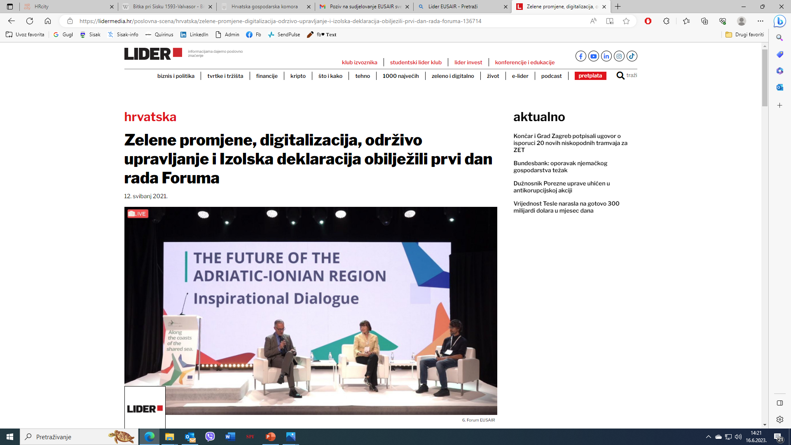

Slide 9
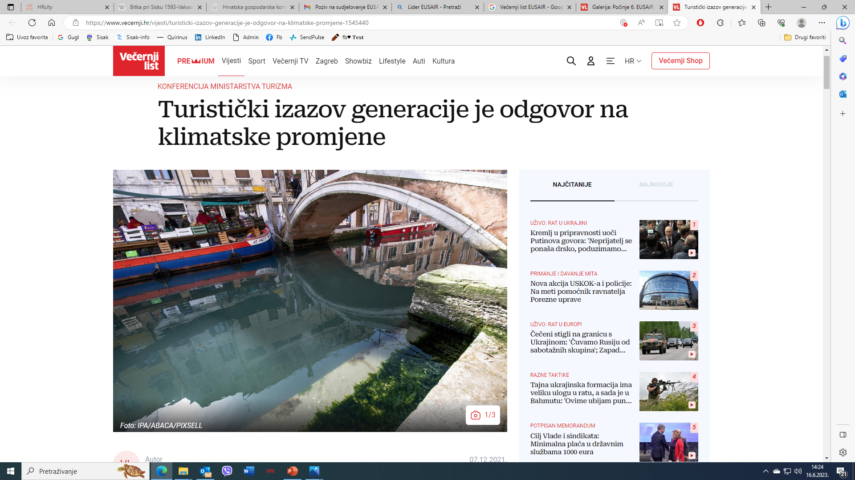

Slide 11
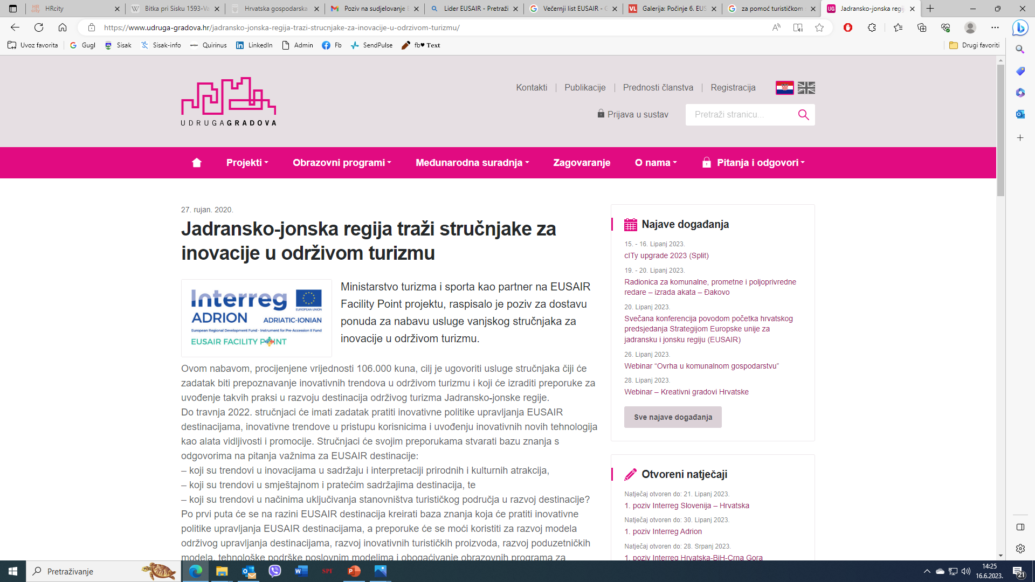

Slide 12
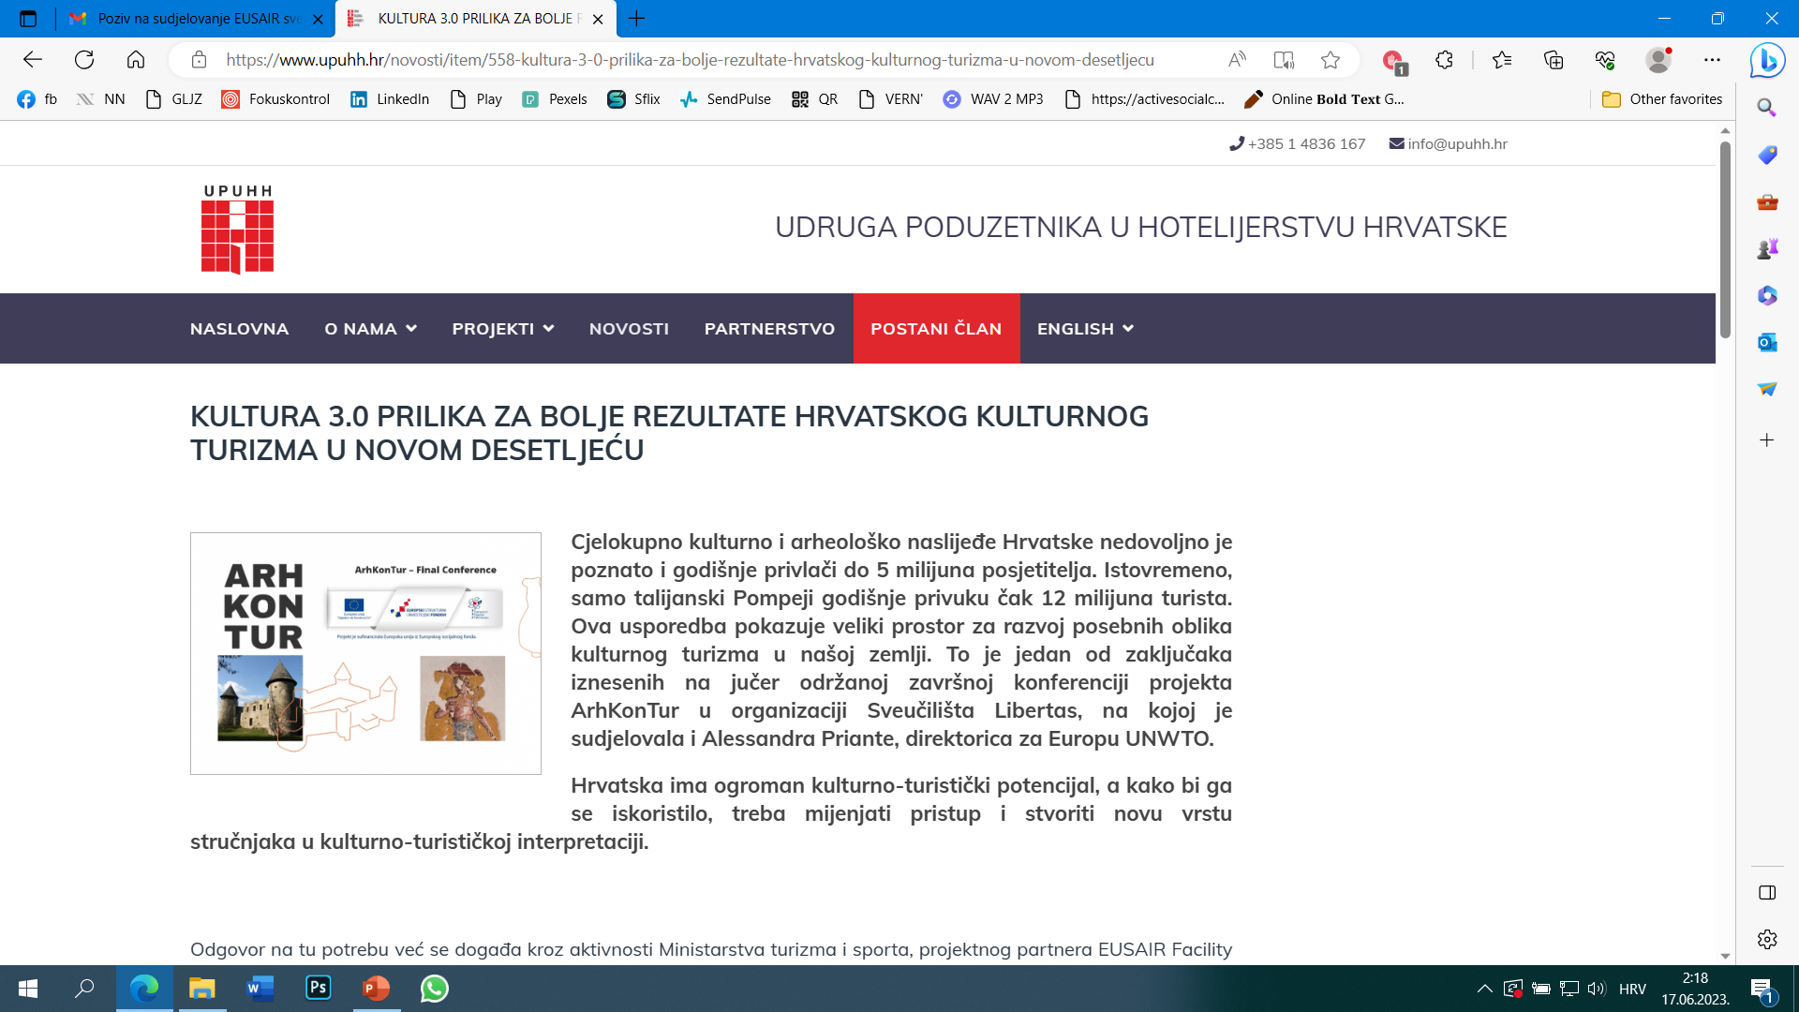

Slide 13
OBJAVE NA SLUŽBENIM STRANICAMA
Službena stranica Ministarstva turizma www.mints.hr – redovita priopćenja o svim događanjima
-------
Službena stranica projekta EUSAIR Facility Point
www.adriatic-ionian.eu - redovita priopćenja o svim događanjima
Druga službena stranica projekta EUSAIR Facility Point eusairfacilitypoint.adrioninterreg.eu - redovita priopćenja o svim događanjima

Slide 14
172 pretplatnika
newslettera
Do sada odaslano
8 brojeva
Do kraja projekta 10

Slide 16
Hvala! bbekic@marsi.hr andrijarudic.ar@gmail.com

